Slide 1

WHERE EVERYONE MEETS
✓
Chemeet에서 Mobv로
서비스 리뉴얼 기획 발표
모두가 괜찮은 곳에서 만나요
겹치는 범위를 찾았어요
2km 반경, 자유롭게 조정할 수 있어요
장소 추천 받기
팀 적토마, 2026.06
Mobv 리뉴얼 기획 발표, 팀 적토마
1

Slide 2
AGENDA
목차
00 앱 이름 변경
07 개발 일정
01 브랜드
08 예상 비용
02 리뉴얼 배경
09 보안 체크리스트
04 핵심 개념
10 출시 전략
05 변경사항
11 출시 전 검증 계획
06 사용자 플로우
Mobv 리뉴얼 기획 발표, 팀 적토마
2

Slide 3
00
앱 이름 변경 - Chemeet → Mobv
기존 이름 Chemeet과 동일한 서비스가 이미 존재해 출시 시 식별성 문제 우려. 4가지 기준으로 검토 후 Mobv로 확정.
✓
✓
✓
✓
플레이스토어
앱스토어
도메인 kr
인스타그램
동일 이름 앱 없음
동일 이름 앱 없음
mobv.kr 등록 가능
@mobv 사용 가능
모이다의 '모'와 Move의 '브'를 합쳤어요 - 이름보다 슬로건으로 서비스 정체성을 전달하는 전략
추가 후보 검토
Venn, 벤
컨셉 전달력 최고, 단 교육 콘텐츠에 묻힐 우려
Meeve, 미브
발음 자연스럽고 검색 독립성 확보 가능
Moove, 무브
'오타' 느낌, move 검색에 묻힐 가능성
결론: Mobv가 현재 기준 가장 합리적인 선택
Mobv 리뉴얼 기획 발표, 팀 적토마
3

Slide 4
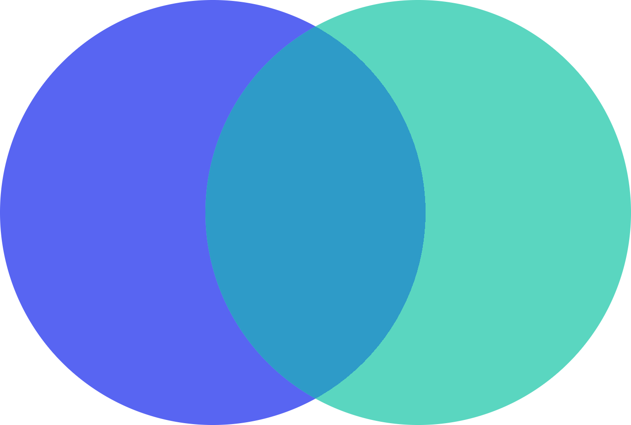
01
브랜드
모두가 괜찮은 곳에서 만나요
Where everyone meets.
Primary, Indigo
Secondary, Mint
Accent, Teal
#5865F2
#5AD6C0
#2E9BC8
신뢰감 / 전문성
친근함 / 활기
교집합 / 합의 영역
교집합 색 Teal은 Indigo와 Mint의 중간값 - '두 사람의 합의'를 색으로 표현
Mobv 리뉴얼 기획 발표, 팀 적토마
4

Slide 5
02
리뉴얼 배경
기존 Chemeet
Mobv 리뉴얼
카카오톡 파일 업로드 필요
→
지도에서 원 그리기로 즉시 시작
선호 분석 → GPT 의존
→
사용자가 직접 범위 표현
장소 추천만
→
장소 추천 + 날짜 조율 동시 해결
Mobv 리뉴얼 기획 발표, 팀 적토마
5

Slide 6
04
핵심 개념
원 그리기 = 만나도 괜찮은 범위
출발지 기반이 아니라, 각자 만나도 괜찮다고 생각하는 지역을 원으로 자유롭게 표시
UI 문구: "이 범위 안이라면 만나도 괜찮아요"
기본 반경 2km 자동 제공 → 사용자가 자유롭게 조정
교집합 = 모두가 허용한 구역
각자 그린 원이 겹치는 영역 = 모두가 괜찮다고 한 지역
교집합 중심 영역 기준으로 장소 추천
교집합 없을 때: 실패가 아니라 정보 - "조금 더 넓게 선택해보세요"
Mobv 리뉴얼 기획 발표, 팀 적토마
6

Slide 7
05
변경사항
제거
추가
개선
카카오톡 파일 업로드
날짜 조율 기능 - 다중선택 후 교집합 자동추출
교집합 없을 때 → 범위 재조정 유도
대화 분석, GPT-4o-mini 기반
결과 공유 기능 - 웹 링크로 앱 없이 접근
전원 완료 시 자동 추천
친밀도 점수 기반 반경 확장
장소 추천 API 검토, Google Places
지하철역 기준 검색 보완
Mobv 리뉴얼 기획 발표, 팀 적토마
7

Slide 8
06
사용자 플로우
날짜 조율과 원 그리기는 서로 독립적 - 순서 무관, 동시 접속 불필요
1
STEP 1
2
STEP 2
3
STEP 3
방 만들기, 카테고리 선택, 멤버 2~5명 초대 - 3~4명일 때 가장 원활
각자 날짜와 시간대 선택과 선호 범위 원 그리기, 순서 자유로운 비동기 진행
날짜 전원 입력 완료 → 방장이 최종 날짜 확정
4
STEP 4
5
STEP 5
6
STEP 6
원 전원 입력 완료 → 장소 10개 자동 추천
결과 웹 링크 공유, 카카오톡 등으로 바로 전달
장소 확정 → 히스토리 저장
Firestore 구조
rooms(roomId), members(uid), availabilities(uid, 날짜/시간대), circles(uid, 선호 범위 원)
Mobv 리뉴얼 기획 발표, 팀 적토마
8

Slide 9
07
개발 일정
총 6~8주
TOTAL DEVELOPMENT PERIOD
1단계
카카오톡 코드 제거, Google Places 프로토타입 검증 10개 지역, 교집합 없을 때 처리
백엔드
1~2주
2단계
날짜 조율 기능 - Firestore 설계, UI, 방장 확정
풀스택
2~3주
3단계
전원 완료 자동 추천 / 결과 웹 링크 / 장소 카드 UI 개선
풀스택
1~2주
4단계
브랜딩 / 개인정보처리방침 / AAB 빌드 / 플레이스토어 등록
공통
1~2주
Mobv 리뉴얼 기획 발표, 팀 적토마
9

Slide 10
08
예상 비용
초기 1회
월 운영
약 3.5만원 + 도메인비
수천 원 ~ 수만 원
구글 플레이 개발자 계정과 도메인 kr
Railway, Firebase, Google Places - 500명 미만 기준
Mobv 리뉴얼 기획 발표, 팀 적토마
10

Slide 11
09
보안 체크리스트
Firestore Rules가 최우선 - Rules가 비어 있으면 어떤 로그인 방식을 쓰든 보안적으로 의미 없음
P0, 출시 전 필수
P1, 권장
Firestore Security Rules - 본인 데이터만 읽기/쓰기 가능하도록 설정
Firebase App Check - 봇 차단
Rate Limit - API 호출 제한
Firebase Auth - Google 로그인 기반 인증 적용
계정 삭제 기능 - 플레이스토어 심사 확인 항목
개인정보처리방침 - 수집 항목, 목적, 제3자 제공 범위 명시
백엔드 토큰 검증 - Flask API에 Firebase ID Token 검증 추가
Mobv 리뉴얼 기획 발표, 팀 적토마
11

Slide 12
10
출시 전략 - 웹은 전 플랫폼, 네이티브 앱은 Android 우선
접근 방식
대상
시점
웹, Railway
Android/iOS 브라우저 전체
출시 즉시
네이티브 앱, Play Store
Android
1차
네이티브 앱, App Store
iOS
2차, Android 안정화 후
네이티브 앱 1차, Android
네이티브 앱 2차, iOS - 추후 검토
개발자 계정 1회 $25, 심사 1~3일
출시 후 사용자 반응과 버그 확인
Apple Developer 계정
연 $99, 약 13만원
심사 기간
1주 이상, 반려 시 재심사 지연
권장 시점
안드로이드 출시와 안정화 이후 순차 진행
Mobv 리뉴얼 기획 발표, 팀 적토마
12

Slide 13
11
출시 전 검증 계획
친구 5~10명 대상, 실제 약속 잡기에 사용해보는 소규모 베타 테스트
날짜 조율 기능을 실제로 사용하는가, 그냥 카톡으로 정하는가
1
원 그리기 기능을 실제로 사용하는가
2
교집합이 자주 안 생겨서 불편한가, 혹은 잘 작동하는가
3
결과 공유 링크가 카톡 등으로 잘 전파되는가
4
Mobv 리뉴얼 기획 발표, 팀 적토마
13

Slide 14
모두가 괜찮은 곳에서 만나요
Where everyone meets.
감사합니다, Q&A
팀 적토마, Mobv 리뉴얼 기획안, 2026.06

